Slide 1

CLP - Linguagens de Programação
Disciplina: Controladores Lógicos Programáveis (CLP’s)
Programação Ladder
Prof. Ms. Andouglas Gonçalves da Silva Júnior andouglasjr@gmail.com

Slide 2

Objetivos
Conteúdo da Aula
Introdução a programação Ladder;
Estrutura da programação Ladder;
Funções Lógicas;
Objetivos
Apresentar os conceitos básicos referentes a programação Ladder;
Mostrar como a linguagem de programação Ladder está estruturada;
Apresentar as funções lógicas existentes na programação Ladder.

Slide 3
Linguagens de Programação de CLPs
As linguagens de programação permitem aos usuários se comunicar com o CLP através de um dispositivo de programação e definir as tarefas que
o CLP deve executar.
Linguagens mais utilizadas:
Diagrama de Contatos (Ladder);
Lista de Instrução
GRAFCET

Slide 4
Programação Ladder
Normalmente usada nos CLP’s;
Cada tarefa do programa é especificada como os degraus de uma escada (ramos);
Representação gráfica da linguagem de programação do CLP;
Lógica de diagrama de contatos;
Mais se assemelha à tradicional notação de diagramas elétricos;
Sequência seguida por um CLP quando executa um programa em ladder:
Ler as entradas associadas com um ramo do programa ladder;
Resolver a operação lógica que envolve essas entradas;
Setar/resetar as saídas no ramo;
Mover para o próximo ramo e repetir os três primeiros passos (repetir até encontrar o final do programa);
Retorna então para o início do programa e repete as operações.

Slide 5
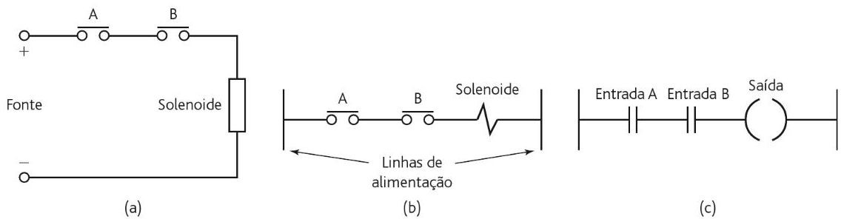
Programação Ladder

Slide 6
Simbologia
(
(
Entrada como contato aberto
Entrada como contato fechado
Saída
Instrução Especial

Slide 7
Funções Lógicas
Combinação de chaves;
AND
OR
NOR
NAND
EX-OR

Slide 8
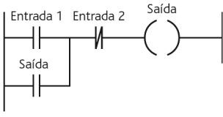
Operação latch
Situações onde é necessário manter uma bobina energizada, mesmo quando a entrada que foi energizada cessar;
“Lembra” do seu último estado;

Slide 9
Exemplo 1 - Lach
Em um determinado processo na indústria, necessita-se que um CLP controle um motor de forma que quando um botão de partida for momentaneamente acionado, o motor inicie a rotação, e quando uma outra chave de parar for acionada, o motor é desligado.

Slide 10
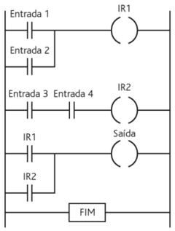
Relés Internos
Auxiliares ou marcadores;
Relé interno ao CLP.

Slide 11
Exemplo 2
Considere uma situação em que a chave normalmente aberta 'A' tem que ser ativada e uma das outras duas chaves normalmente abertas 'B' e 'C' tem que ser ativada para que uma bobina seja energizada.

Slide 12
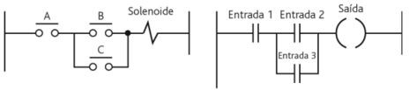
Exemplo 2

Slide 13
Exemplo 3
Considere um tanque com dois sensores de nível (um para detectar nível alto (S1) e outro para detectar nível baixo(S2)). Esse tanque possui uma válvula (V1) para controlar a saída do líquido e outra (V2) que permite que o tanque receba líquido. Considerando também que o tanque se encontra inicialmente vazio e inicia a partir de um botão (START) a ser pressionado, desenvolver um programa em Ladder que mantenha o nível do tanque dentro dos níveis estabelecidos, enchendo até um nível determinado pelo sensor 1 e esgotando até o nível determinado pelo sensor 2.

Slide 14
Referências Bibliográficas
MAITELLI, Andŕe, Apostila do Curso de CLP - Engenharia Elerica, UFRN, 2002
CARVALHO, João, Apostila Controladores Lógicos Programáveis, Departamento de Engenharia da Computação e Automação, UFRN, 2011
Bolton, W. Mecatrônica. Uma abordagem multidisciplinar. Bookman, Porto Alegre, 2010. 4 ed.

Slide 15
Obrigado pela atenção…
Até a próxima aula!

